Slide 1
Proyecto Final Control de Versiones con Machine Learning
Autores: Raidel Antonio Valdés Roseñada
Yohan Sebastian González Veriel
La Habana, 2022

Slide 2
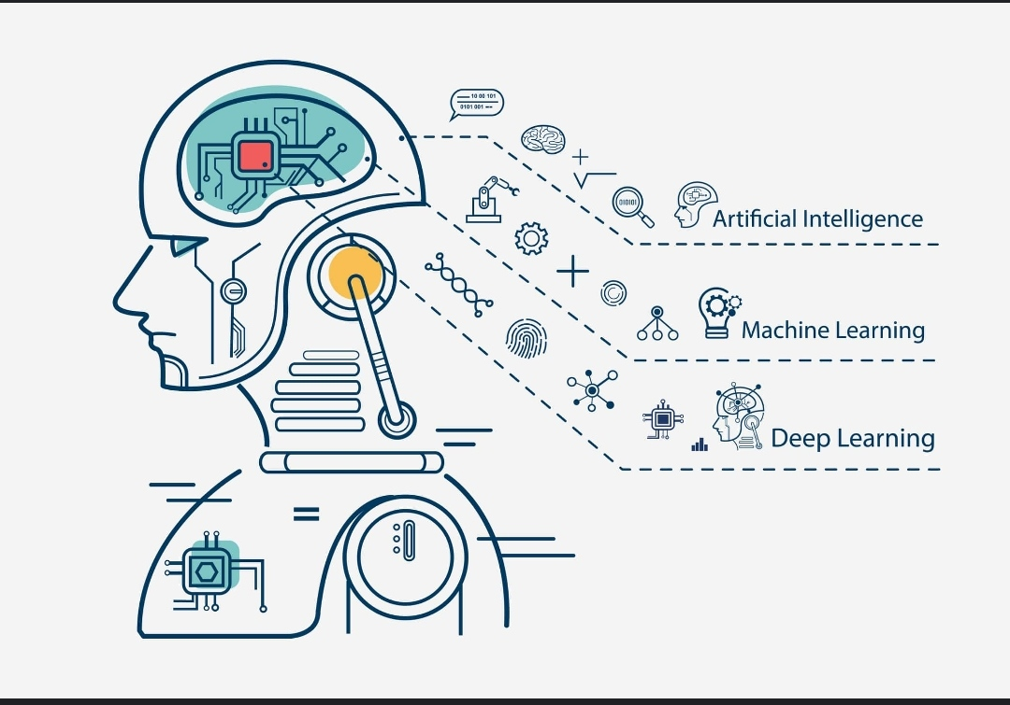
Descripción breve del proyecto:
Aprendizaje automático (Machine Learning): Disciplina científica del ámbito de la Inteligencia Artificial que crea sistemas que aprenden automáticamente.

Slide 3
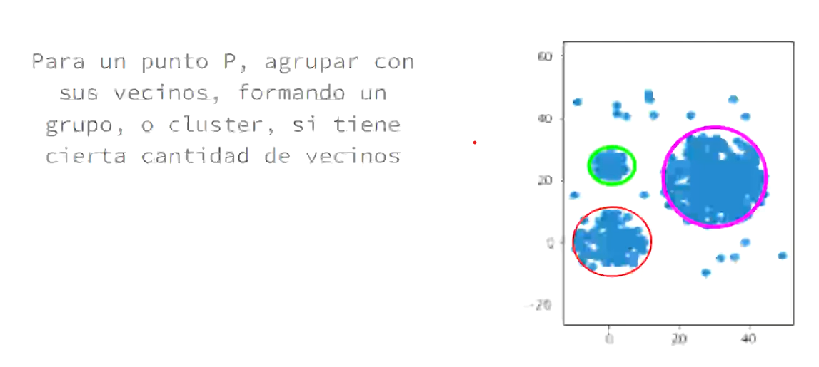
DBSCAN:

Slide 4
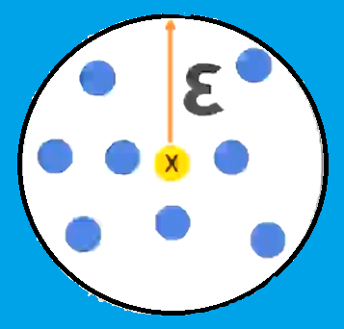
DBSCAN:
Épsilon: Especifica lo cerca que deben estar los puntos entre sí para ser considerados parte de un clúster
MinPts: Número mínimo de puntos para formar una región densa.

Slide 5
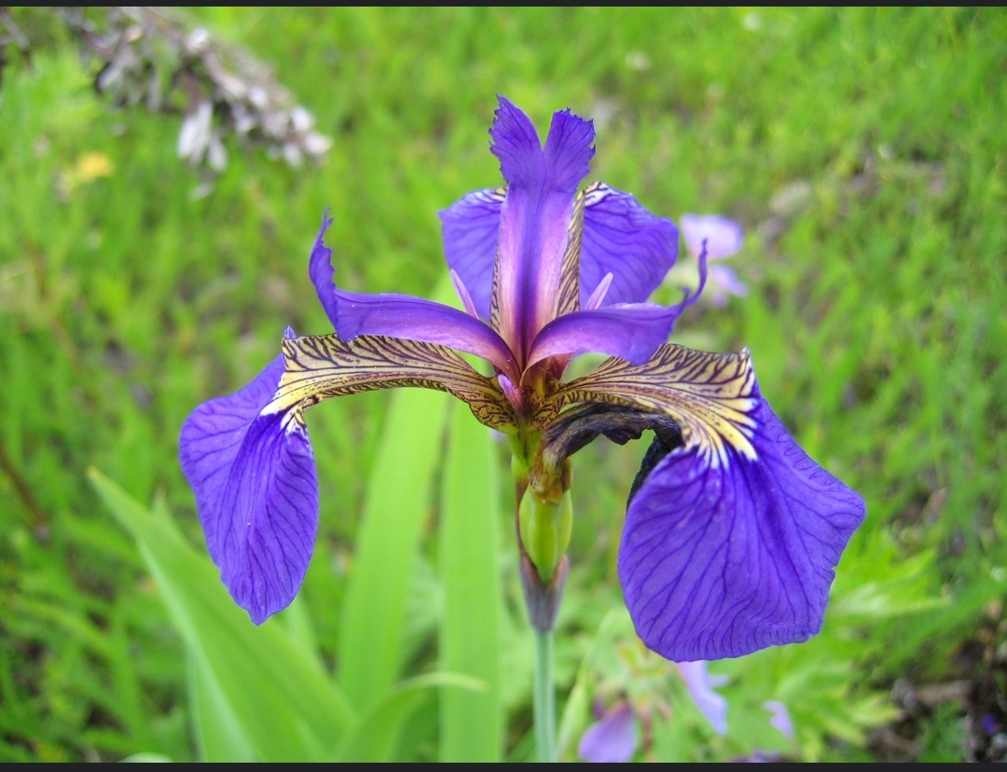
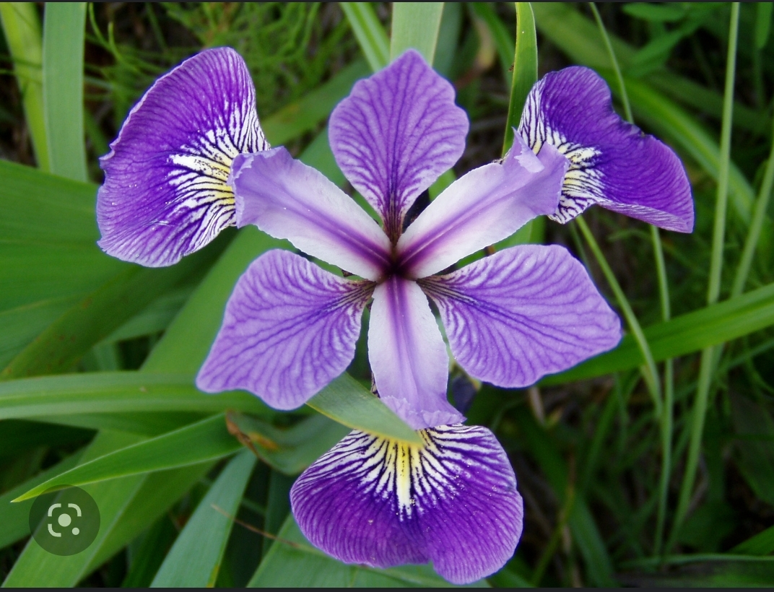
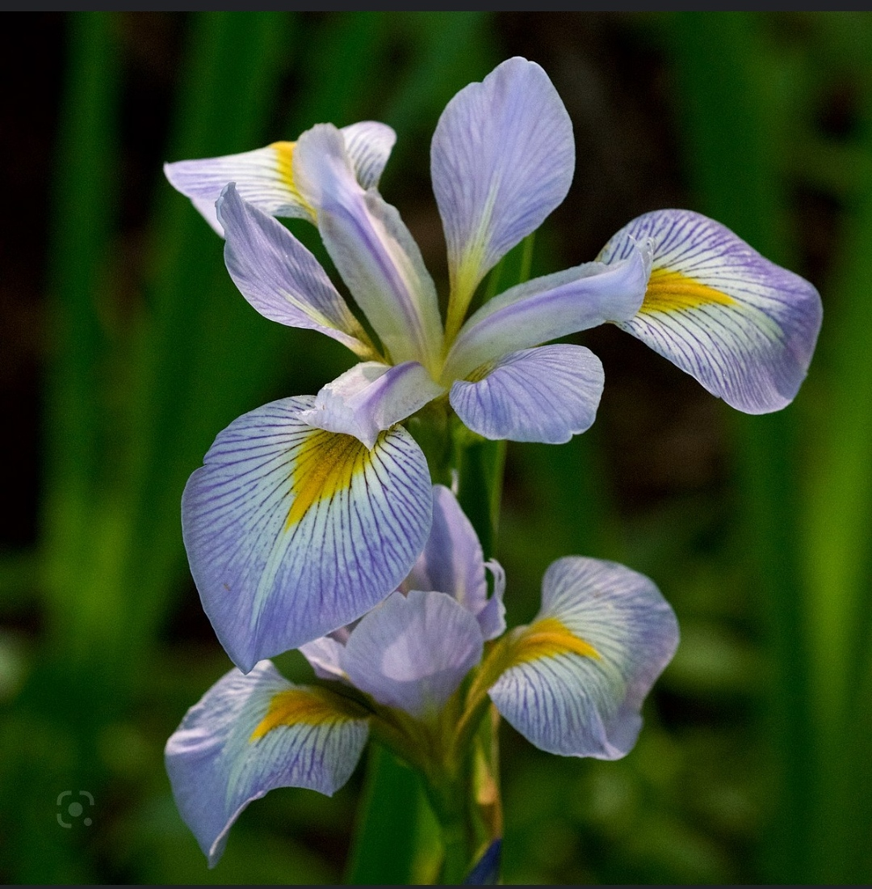
Descripción breve del proyecto:
Modelo de Machine Learning
Entrenamiento del modelo a partir del dataset:
Iris
Iris Setosa
Iris Versicolor
Iris Virginica

Slide 6

Descripción breve del proyecto:
Modelo de Machine Learning
Detección de datos que no pertenezcan a ningún grupo conformado en el entrenamiento del modelo

Slide 7
Descripción breve del proyecto:
Inclusión de nuevos tipos de datos
Utilización de la herramienta computarizada GIT

Slide 8
Concepción de la solución
Datos
Modelo
Agrupamiento
Datos nuevos introducidos al modelo
Modelo de Machine Learning utilizando el método DBSCAN
Creación de nuevos clústeres

Slide 9
Agrupamiento
Modificación del conjunto de entrenamiento
Datos no pertenecientes al conjunto de entrenamiento
Modelo usando método DBSCAN
GIT
(Registro de cambios)
Actualización del conjunto de datos

Slide 10
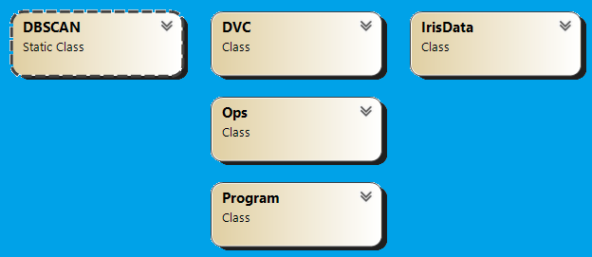
DIAGRAMA DE CLASES

Slide 11
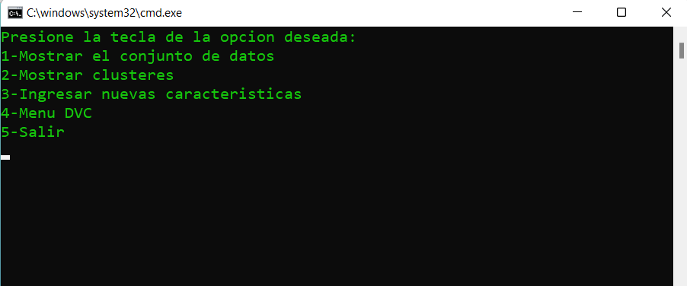
Interfaz del programa:

Slide 12
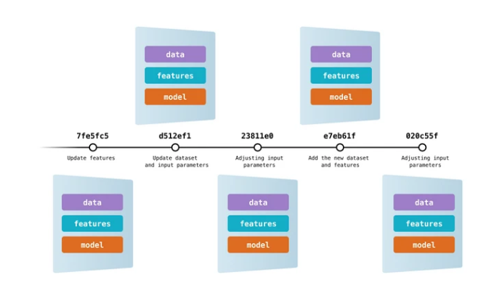
Segunda fase del proyecto:
Control de versiones de datos(DVC): seguimiento de los cambios realizados en el conjunto de datos. A medida que este se edita, se toma una instantánea de los archivos, la cual se guarda de forma permanente para que se pueda recuperar más adelante.

Slide 13
Se tendrán en cuenta las siguientes funciones:

Slide 14
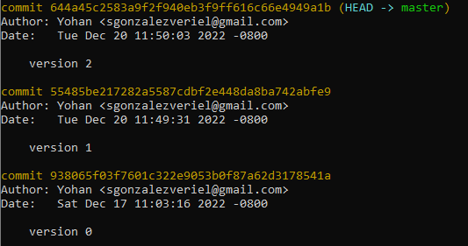
Mostrar registro de cambios del conjunto de datos: mostrara el registro de cambios de la rama en la que se este trabajando actualmente de la siguiente manera:

Slide 15
Agregar cambios realizados en el conjunto de datos a la rama de trabajo: registra los cambios realizados al conjunto de datos en la rama de trabajo actual.
Cambios en el conjunto de datos
Confirmación
Master
(rama actual)
1
2
3
4
5

Slide 16
Crear nueva rama de trabajo: creara una nueva rama de trabajo a partir del ultimo cambio registrado en la rama actual.
Master
(rama actual)
1
2
3
4
5
NewMaster
(nueva rama)
5

Slide 17
Eliminar rama de trabajo: eliminara los datos correspondientes a la rama de trabajo que desea el usuario.
ELIMINADO
Master
1
2
3
4
5
NewMaster
(rama actual)
5

Slide 18
Restaurar a una versión anterior del conjunto de datos: restaura el conjunto de datos al estado correspondiente a uno de los cambios anteriormente registrados:
Restauración
Master
(rama actual)
1
2
3
4
5
NewMaster
(nueva rama)
2

Slide 19
Verificar las ramas de trabajo existentes: Concederá al usuario una visualización de las ramas de trabajo existentes.
Cambiar de rama de trabajo: Permitirá al usuario intercambiar entre las ramas de trabajo existentes para así interactuar con las mismas.
Comparación: Mostrará las diferencias entre el conjunto de datos actual y la ultima modificación registrada del mismo en la rama actual.

